Slide 1




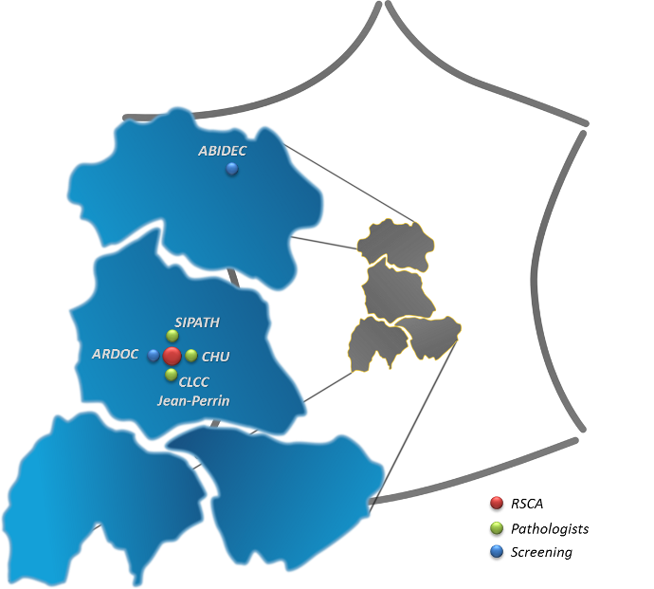





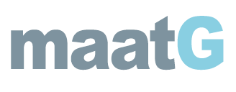
RSCA Réseau Sentinelle Cancer Auvergne Statut et avancement

Slide 2
RSCA -> Ginseng
RSCA
RSPA
Archi
Financement/ Site web
maat-G interface Gateway
Travail de sylvain BDD
Stages dans le cadre de RSCA
Jonathan
Charlotte
Sylvain
Yannick Bardotti
Thèse
CNIL

Slide 3
RSCA
Statut de RSCA

Slide 4






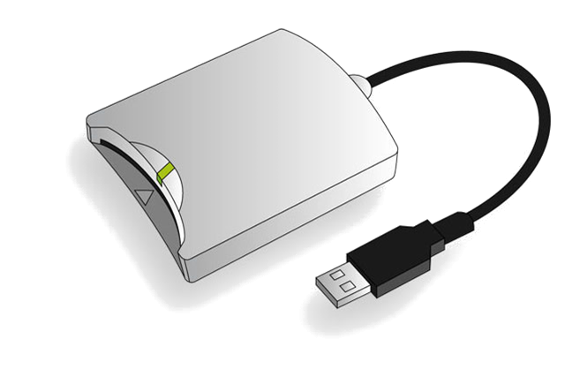


De RSCA à Ginseng
Serveur “grille”
Dépistage organisé
Serveur “grille”
Laboratoire ACP
Serveur d’application
Export
Serveur d’application
Serveur “grille”
Import/Export
CHU
Export
Serveur d’application
Serveur “grille”
CH Issoire
Limite physique de RSCA
Serveur “grille”
Serveur d’application
Services centraux
Autorité de sécurité
Export
Export
Limite physique
de Ginseng
Serveur d’application
Serveur “grille”
Export
Certificat
X509
Serveur d’application
Laboratoire ACP
CH Aurillac
Carte CPS du médecin
Partie GINSENG - RSCA
Partie GINSENG - Périnatalité

Slide 5
Financement

Slide 6

Site web
Nouveau portail e-ginseng.org
Médecine urgence
e-ginseng.org
RSPA
RSCA:
e-sentinelle.org

Slide 7
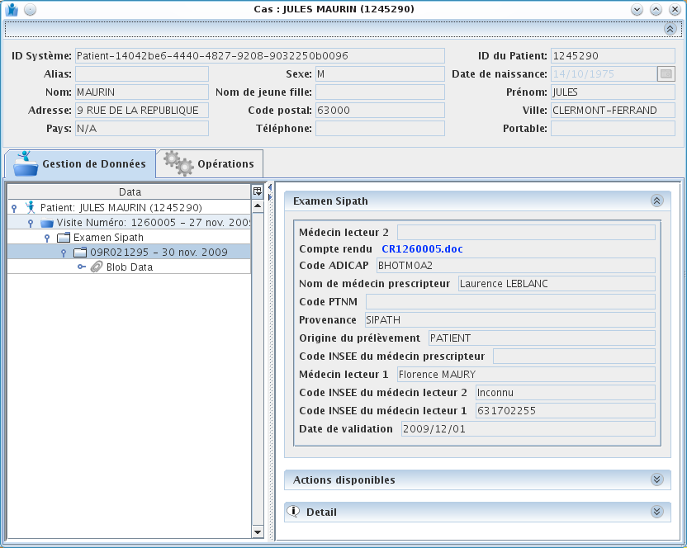
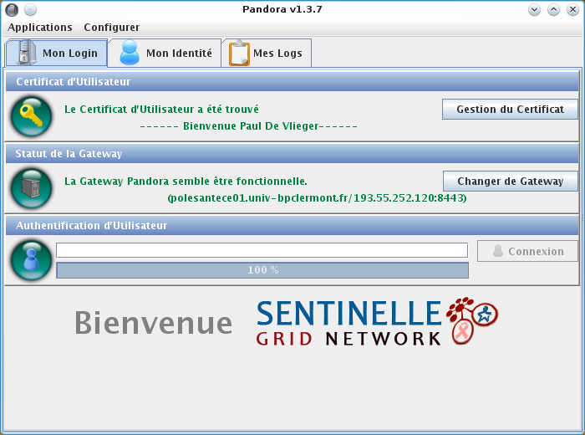
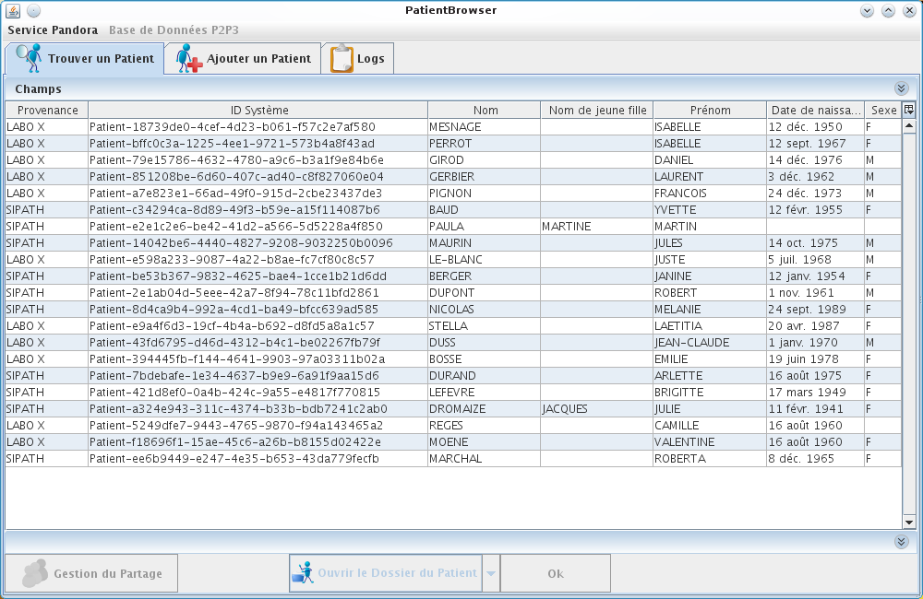
Maat-G interface Gateway

Slide 8
Stages effectués dans le cadre de RSCA

Slide 9

Jonathan Passerat-Palmbach (2009)
Stage de 2ème année Ingénieur en Informatique (ISIMA)
Travail sur l’interface entre les technologies grilles et la Carte de Professionnel de Santé (CPS)

Slide 10

Charlotte Rousset (2010)
Stage de 2ème année IUT Informatique
Test de différents algorithmes de comparaisons de chaînes de caractères: Mesure d’efficacité et de robustesse.
Application pour le dédoublonnage

Slide 11


Sylvain Planche (2011)
Sylvain Planche
Élève ingénieur informatique à l’ISIMA (Institut Supérieur d’Informatique de Modélisation et de leurs Applications).
Stage de 3^{ième} année d’une durée de 5 mois (avril à septembre 2011).
Travaux:
Architecture de grille GINSENG: Installation, configuration, administration des serveurs.
Organisation de l‘intégration des données vers le système d’information décentralisé (grille).

Slide 12
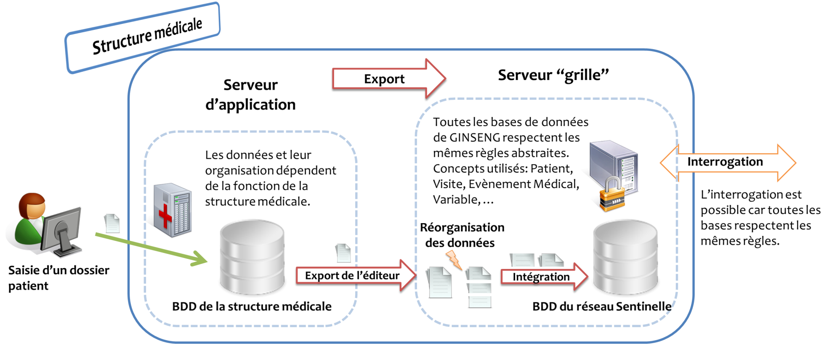
Travail sur les bases de données
Etude des schémas de données (structures médicales et GINSENG).
Réorganisation et intégration des données dans le système d’information
Consiste à faire correspondre un schéma existant avec une structure de donnée définie et abstraite.
Développements et Tests sur base fictive (générée d’après les spécificités de la base source).
Accord CNIL => données réelles.

Slide 13
Yannick Bardotti (2011)
Plus-value « GINSENG » au service de l’épidémiologie
Données structurées, interopérables et immédiatement disponibles
Mesures de risque : estimations possibles en temps réel
Système d’alerte : détection d’agrégats dans l’espace et/ou le temps
Facteurs de risque/mesures d’impact : enquêtes primaires ou secondaires (suite à alerte) ou évaluation d’actions de prévention
Notes:
Point 1 : rappel/transition des fonctionnalités de GINSENG (technologie grille) avec leurs conséquences bénéfiques sur les données
Point 2 : fondements de l’épidémiologie : description des indicateurs de base (incidence/prévalence). Avec GINSENG, possible à tout moment. D’où la possibilité de mettre en œuvre le point 3
Point 3 : Pour peu que l’on dispose de repères temporels et spatiaux, il est possible d’effectuer en temps réel la surveillance continue d’un processus (maladie, …) et de générer une alerte en cas de changement dans ce processus
Point 4 : de façon plus classique, analyses ponctuelles du type …

Slide 14
Yannick Bardotti (2011)
Applications à partir des données GINSENG:
Analyses « temps réel »
estimations de prévalence/incidence des cancers
distributions spatiale et/ou temporelle
tests de détections d’agrégats spatiaux et/ou temporels
Exemples d’analyses ad hoc :
THS/cancer du sein
infection-vaccination HPV/cancer du col utérin
[…] conditionné par l’extension des partenaires/sources de données
Notes:
Le travail de Y. Bardotti est de contribuer à illustrer la mise en œuvre de méthodes appliquées à l’épidémiologie sur les données qui sont (données réelles)/seront (simulées) disponibles.
L’utilisation des données RSCA se justifie par le recul quand au partenariat vis-à-vis de ce champs d’application.
Point sur les données simulées : suppose un travail préalable quand à la structure précise et l’inventaire des données que l’on sait ou suppose disponibles.
Suite de la diapo : - 3 points estimation/distribution/test s’expliquent d’eux-mêmes
- exemples d’application : liste non exhaustive (c’est tout l’intérêt) de retombées épidémiologiques issues de GINSENG, liste qui peut s’allonger avec la participation d’autres acteurs (assurance maladie, …)
NB : THS = Traitement hormonal substitutif

Slide 15
Paul De Vlieger
Thèse d’informatique:
« Création d’un environnement de gestion de bases de données
"en grille", application à l’échange de données médicales »
Cadre applicatif: RSCA
Principales sections:
Enjeux et contraintes légales
Architecture du réseau
Choix techniques et technologiques pour la mise en œuvre
Gestion de l’identifiant du patient et rapprochement d’identités
Soutenance prévue de 12 Juillet 2011

Slide 16
CNIL

Slide 17
Nouvelle demande d’autorisation CNIL
Déposée début mai 2011

